Slide 1
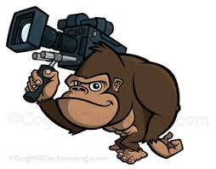

導入
短片「Contamination」

Slide 2
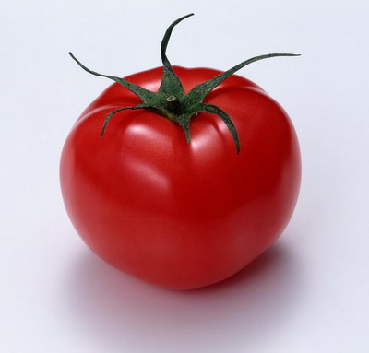
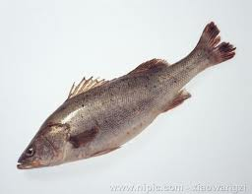
我心中的基因改造生物
請在工作紙上劃出非基因改造和
你心目中基因改造的番茄和三文魚

Slide 3
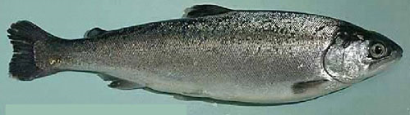

非基因改造
基因改造
什麼是基因改造生物呢？

Slide 4
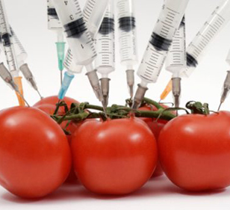


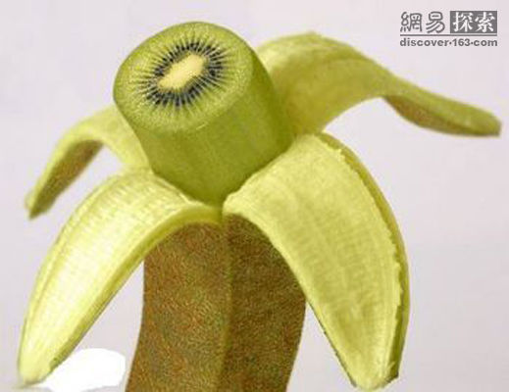
課題
基因改造生物是福？是禍？
--科學、科技與公共衛生

Slide 5
課程綱要
什麼是基因？
什麼是基因改造生物？
基因改造食物的爭議 （六項）
對基因改造食物的規管

Slide 6
1.什麼是基因？
請觀看短片
完成工作紙 Q2

Slide 7
工作紙
Q2 根據有關基因的短片內容，完成以下題目。
（1）DNA在細胞的 里的染色體上。
（2）基因是有 作用的DNA片段。
（3）每個基因有一個特定的功能，RNA傳送 ，以致組成不同的蛋白，發揮不同的功能。
細胞核
遺傳
基因的信息

Slide 8
課程綱要
什麼是基因？
什麼是基因改造生物？
基因改造食物的爭議 （六項）
對基因改造食物的規管

Slide 9


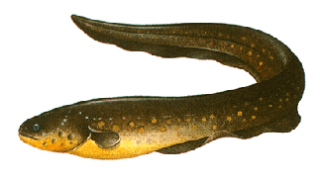

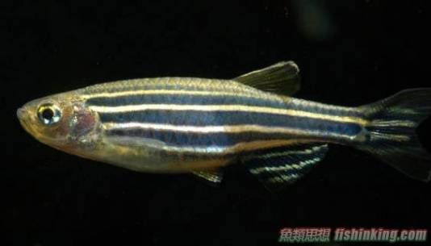
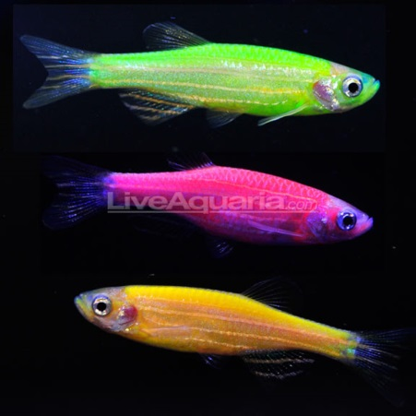
2.什麼是基因改造生物？
為什麼？

Slide 10
電鰻的發電基因
水母的發光基因

Slide 11

2.什麼是基因改造生物？
把不同生物的基因分離出來，在生物體外進行剪切、拼接後再重組在一起，然後把雜交的遺傳物質放回細胞內大量複製，從而使一種生物的遺傳特性在另一種生物中表現出來。
可以按照人們的預想，重新設計生命，並使生物具有一種新功能！

Slide 12
基因科技除應用於醫療外，亦廣泛應用於其他範疇。1990年代起已有基因改造農作物，以抵抗蟲害及除草劑。基因改造食物(genetically modified food, GM food)現時十分普及，如含基因改造大豆成分的豆漿等。世界衛生組織(World Health Organization)認為，目前在國際市場上出售的基因改造食物已通過風險評估，不大可能對人類健康帶來風險，但不少非政府組織對基因改造食物仍有保留。

Slide 13
基因改造食物好處
增加產量: 基因改造農作物大多改造以防禦疾病、蟲害和除草劑，令農作物適應不利生長的環境，增加產量。美國食品及藥物管理局(FDA)2015年批准一種基因改造三文魚上市，成為全球第一種獲准供人類食用的基因改造動物。普通的大西洋三文魚長大需時30個月，有關的基因改造三文魚則能在寒冷環境中繼續分泌生長激素，成長期縮短至約18個月。研發的公司表示此基因改造三文魚不能生育，且會隔離養殖，不會影響到野生三文魚生態，還指民眾改食用基因改造魚，可減少捕撈野生三文魚。
增加營養: 2017年11月，有報道指香港大學生物科學學院與法國研究團隊合作，透過基因改造技術，從芥菜中分離出一種基因，放進番茄植物，結出的番茄的維他命E含量多近5倍，加強抗氧化功效。發展中國家人民缺乏維他命A，分別來自瑞士和德國的科學家2000年共同研發基因改造白米，使其製造胡蘿蔔素。有研究人員亦曾改造乳牛的基因，使所產牛奶的乳糖量減少，適合有乳糖不耐症的人飲用。
減少環境污染: 1990年代起，加拿大有研究人員開始研究「環保豬(Enviropig)」，經基因改造後的豬的排泄物含磷量比一般的豬少，對河流、小溪和湖泊造成的污染較小。

Slide 14
課程綱要
什麼是基因？
什麼是基因改造生物？
基因改造食物的爭議 （六項）
對基因改造食物的規管

Slide 15
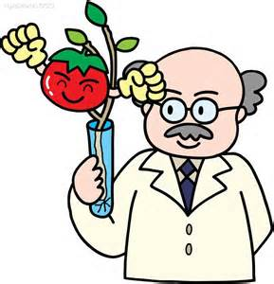
3.基因改造食物的爭議
活動1：假如我是科學家
想象你是一名科學家，現在運用基因改造工程，改造一種食物。請完成工作紙Q3
你會改造什麼食物？為什麼？
基因改造後有什麼轉變？為什麼會這樣改造？
你願意進食基因改造後的食品嗎？
基因改造食物，好處多多？

Slide 16

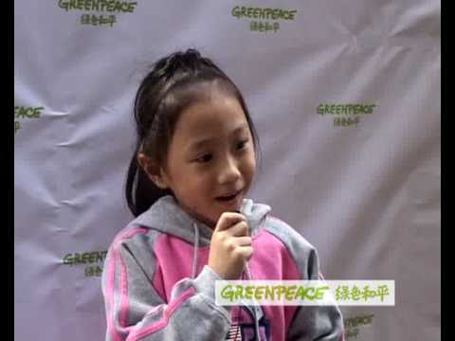
短片「香港市民心聲」
若基因改造食物如此好，為什麼香港市民會反對基因改造食品？

Slide 17
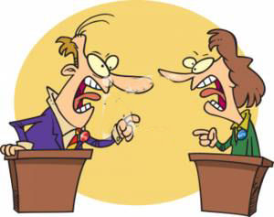
活動2：
小組辯論「應否發展基因改造食品？」
閱讀及討論資料，並且完成工作紙Q4
開始辯論！！

Slide 18

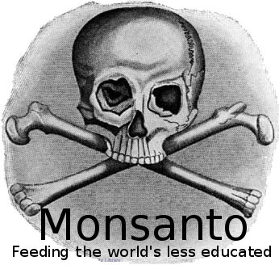

短片「孟山都種子」
根據短片內容，討論及分析漫畫，完成工作紙Q5

Slide 19


短片「基因改造牛奶」
根據短片內容，討論

Slide 20

3.基因改造食物的爭議
Happy Share
你對基因改造食品的接受程度的評分
與組員分享你接受程度受哪些因素影響最大？
排列此六個因素的先後次序，並解釋原因。

Slide 21
污染基因池: 根據綠色和平的資料，基因改造農作物可透過花粉將基因傳播給近親植物，令其他植物也出現基因改造農作物的特徵，擾亂生態平衡，造成基因污染。如抗除草劑的基因傳播到雜草，更可能出現「超級雜草」，令農民無法抑制雜草生長，危害糧食生產。多個國家為了減少基因污染的風險採取不同措施，例如規定分隔基因改造農地和傳統農地的最小距離。
食物安全成疑: 香港食物安全中心風險評估組科學主任周淑敏撰文探討經基因改造農作物的潛在致敏性與安全評估，她提到基因工程改變農作物的基因構造，可能會改變其致敏性，或者將致敏物質引進到新研發的農作物中，例如有科研人員在實驗階段中發現一種基因改造大豆被植入巴西果仁基因後，對巴西果仁敏感的病人對該大豆亦過敏。綠色和平也質疑基因改造食物在推出市場前沒有經過長遠的安全評估，人類長期食用是否安全成疑，科學界對此也沒有共識。
部分地區沒強制標籤: 加拿大、美國及香港採用基因改造食物自願標籤制度。英國《電訊報》(The Telegraph)報道，針對加拿大2016年開放售賣基因改造三文魚，當地一生物科技關注組織要求強制基因改造食物須附加標籤，組織同時指過去約20年，民調顯示逾75%人希望基因改造食物產品能加上標籤。港府的《基因改造食物自願標籤指引》建議產品含5%或以上的基因改造成分，才需在配料表註明「基因改造」，但被批評標準寬鬆和沒有法律效力，香港消委會曾建議訂立強制標籤制度。

Slide 22
課程綱要
什麼是基因？
什麼是基因改造生物？
基因改造食物的爭議 （六項）
對基因改造食物的規管

Slide 23
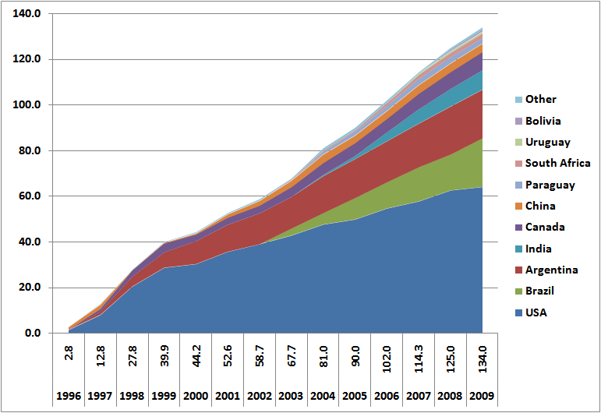
4.1 基因改造食物的現況和普及程度
（Gmo acreage world 2009）

Slide 24
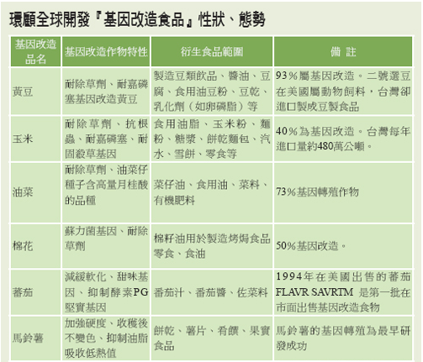

Slide 25
4.2 對基因改造食物的規管
安全評估
標籤制度

Slide 26
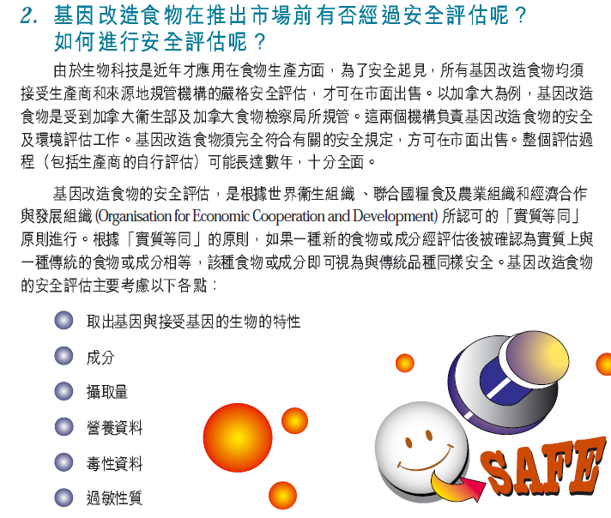
4.2.1 安全評估
（食物安全中心網頁）

Slide 27
4.2.2 標籤制度
自願性標籤制度
優點 | 提 供 消 費 者 有 關 過 敏 性 、 成 分 及 營 養 方 面 的 資 料 對 國 際 貿 易 造 成 較 少 的 影 響 對 食 物 生 產 成 本 影 響 較 微
缺點 | 未 能 滿 足 一 些 消 費 者 希 望 知 道 那 些 食 物 含 有 基 因 改 造 物 質 ， 從 而 作 出 知 情 的 選 擇
執行地區 | 加 拿 大 及 美 國
（資料來源：食物安全中心，基因改造食物標籤制度在國際間的發展，下載自：http://www.cfs.gov.hk/tc_chi/programme/programme_gmf/programme_gmf_gi_info4.html。下載日期：9/3/2014。）

Slide 28
4.2.1 安全評估
強制性標籤制度（標籤所有食品）
優點 | 讓 消 費 者 辨 別 食 物 中 是 否 含 有 基 因 改 造 物 質 有 助 加 強 監 察 及 追 查 基 因 改 造 食 物 的 來 源
缺點 | 令 業 界 的 生 產 成 本 增 加 ， 增 加 的 成 本 可 能 會 由 業 界 承 擔 或 轉 嫁 給 消 費 者 由 於 測 試 基 因 改 造 食 物 的 方 法 有 局 限 性 ， 因 此 這 個 標 籤 制 度 不 容 易 執 行
執行地區 | 歐 洲 聯 盟 國 家 、韓 國、澳 洲 及 新 西 蘭
（資料來源：食物安全中心，基因改造食物標籤制度在國際間的發展，下載自：http://www.cfs.gov.hk/tc_chi/programme/programme_gmf/programme_gmf_gi_info4.html。下載日期：9/3/2014。）

Slide 29
4.2.1 安全評估
強制性標籤制度（標籤特定食品）
優點 | 讓 消 費 者 辨 別 指 定 的 食 物 中 是 否 含 有 基 因 改 造 物 質 執 行 有 關 標 籤 法 例 時 較 為 可 行
缺點 | 未 能 完 全 滿 足 一 些 消 費 者 希 望 知 道 非 指 定 的 食 物 是 否 含 有 基 因 改 造 物 質 指 定 食 品 的 生 產 成 本 可 能 會 增 加
執行地區 | 日 本 、台 灣 及 中 國 內 地
（資料來源：食物安全中心，基因改造食物標籤制度在國際間的發展，下載自：http://www.cfs.gov.hk/tc_chi/programme/programme_gmf/programme_gmf_gi_info4.html。下載日期：9/3/2014。）

Slide 30

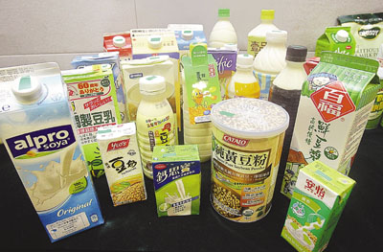

短片「市面豆類製品被測試
含有基因改造大豆成分」
香港現時的自願性標籤制度的有效性？？

Slide 31

活動3：
「原來政府官員是這樣考慮的」
假如你是政府官員，需根據以上課堂所學，從經濟效益及社會需要兩方面，分析及討論強制性基因改造食物標籤制度對不同持份者的影響，並且完成腦圖

Slide 32

總結
基因改造食物的爭議 （六項）
反思如何透過日常生活行為，表達自身對基因改造食物的支持或反對
講解功課

